Slide 1
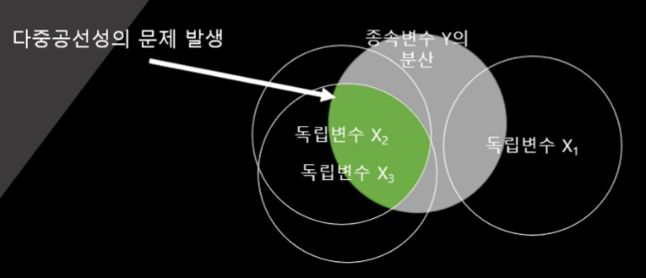
데이터 과학을 위한 통계 - 발표자: 김동현
1
다중공선성
상관관계가 매우 높은 독립변수들이 동시에 모델에 포함될 때 발생
Notes:
https://m.blog.naver.com/PostView.nhn?blogId=vnf3751&logNo=220833952857&proxyReferer=https:%2F%2Fwww.google.com%2F
https://www.youtube.com/watch?v=7EiN3NVmbMo

Slide 2
데이터 과학을 위한 통계 - 발표자: 김동현
2
완벽한 다중공선성 -> 같은 변수를 두 번 넣은 것 -> 최소제곱법 계산상 어려움
완벽한 다중공선성이 아니라면?
회귀계수의 표준오차가 비정상적으로 커짐
회귀계수의 유의성은 t-값에 의해 결정
t-값은 회귀계수를 표준오차로 나누어서 계산됨
표준오차가 비정상적으로 커지면 t-값이 작아져서 유의해야할 변수가 유의하지 않게 됨(p값이 커짐)
Notes:
https://m.blog.naver.com/PostView.nhn?blogId=vnf3751&logNo=220833952857&proxyReferer=https:%2F%2Fwww.google.com%2F
https://www.youtube.com/watch?v=7EiN3NVmbMo

Slide 3
데이터 과학을 위한 통계 - 발표자: 김동현
3
다중공선성을 어떻게 찾아 내는가?
산포도 & 상관계수
상관계수가 0.9(기준X)를 넘는다면 다중공선성의 문제가 있을 수 있다.
허용/공차 (tolerance)를 확인
한 개의 독립변수를 종속변수로 나머지 독립변수를 독립변수로 하는 회귀분석을 했을 때 나오는 R^2을 이용해 (1 – R^2)을 의미함
Tolerance가 0이면 완벽한 상관성을 의미하여 다중공선성이 심각함을 의미

Slide 4
데이터 과학을 위한 통계 - 발표자: 김동현
4
분산팽창지수(VIF : Variance Inflation Factor)
VIF = 1 / tolerance = 1 / (1 – R^2)
VIF가 크면 다중공선성이 크다
연속형변수 -> 10보다 크면 문제가 있다고 판단
더미변수 -> 3이상이면 다중공선성 의심
상태지수(Condition Index)
흔하게 사용되지 않음
100 이상이면 심각한 다중공선성이 존재

Slide 5
데이터 과학을 위한 통계 - 발표자: 김동현
5
다중공선성이 발생하면 어떻게 해결해야 하나?
다중공선성이 큰 변수가 유의한지 아닌지 확인해야함
다중공선성이 있음에도 해당 독립변수가 유의하다면
표준오차가 비정상적으로 팽창되었음에도 유의하다는 의미
100% 완벽한 다중공선성이 아닌 한 문제가 크게 되지 않음
조절효과를 확인하기 위해 교호작용 변수를 추가하는 경우 연구자가 의도적으로 넣음으로써 어는 정도 다중공선성을 피할 수 없음
연구자의 의도와 변수의 유의성에 따라 결정해야 함
Notes:
조절효과 : https://blog.naver.com/PostView.nhn?blogId=shoutjoy&logNo=221834723248

Slide 6
데이터 과학을 위한 통계 - 발표자: 김동현
6
해당 변수를 제거
가장 일반적인 방법
중요변수일 경우 문제가 됨
근본적 원인은 기존연구 및 이론/논리적 구성이 사전에 부족했기 때문
주성분분석으로 변수를 재조합
겹치는 분산을 제거하는 효과가 있음
제조합된 변수들이 이상한 결과를 내는 경우가 있음

Slide 7
데이터 과학을 위한 통계 - 발표자: 김동현
7
다중공선성이 발생한 독립변수들을 합친다.
하나로 합쳐서 회귀분석에 사용할 수 있음
유의하다 해도 해석이 어려워짐
평균값을 가장 많이 사용하나 이것도 완벽하지 않음
능형 회귀분석
Mean centering 방법

Slide 8
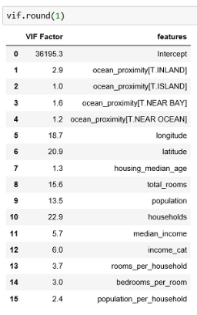


데이터 과학을 위한 통계 - 발표자: 김동현
8

